Slide 1



مادَّةُ اللُّغةِ العَربيَّةِ
الثالثة
إعدادي
4
المرحلة
عالم الأعمال
الوحدة الثانية
الثاني
الأسبوع
الدعم والتقويم
(اَلتَّحَدِّياتُ ﭐلْمُسْتَقْبَلِيَّةُ لِمُقَاوَلَاتِ ﭐلْبِنَاءِ.)
الحصة 4
Notes:
‹#›

Slide 2




أيقونات مخصصة للأستاذ
صفحات خاصة بالأستاذ(ة)
نمذجة المهمة من طرف الأستاذ (شرح بصوت مرتفع)
تعليمات أو شروحات للتلاميذ – خارج إطار النمذجة (بصوت مرتفع)
التذكير بميثاق القسم
تصحيح التمرين المنزلي

Slide 3








أيقونات مخصصة للتلاميذ
يستعمل التلاميذ اللوحات للإجابة
يرفع التلاميذ أيديهم للمشاركة
يستمع التلاميذ للأستاذ بتركيز
يسجّل التلاميذ ما ينبغي تسجيله على دفاترهم
يشتغل التلاميذ في ثنائيات
يشتغل التلاميذ بشكل مستقل
يقوم التلاميذ إلى السبورة

Slide 4







العدة اللازمة
عدة الأستاذ
عدة التلميذ
الحصة ppt
دفتر التلميذ
بطاقة التحضير للحصة
الكراسة

Slide 5
هيكلة الوحدة الديدكتيكية:
الأسبوع الثاني
الأسبوع الأول
الطلاقة والفهم: كيف تصبح رجل أعمال ناجحا (ح2)
الحصة 5
أستمع بتركيز وأفهم: المقاولة وأبعادها المختلفة
الحصة 1
الإنتاج الكتابي : إنتاج نص حجاجي 1
الحصة 6
الظواهر اللغوية :أسلوب التعليل
الحصة 2
الإنتاج الكتابي : إنتاج نص حجاجي 2
الحصة 7
التحدث: التعريف بمقاولة
الحصة 3
الدعم والتقويم:
اَلتَّحَدِّياتُ ﭐلْمُسْتَقْبَلِيَّةُ لِمُقَاوَلَاتِ ﭐلْبِنَاءِ.
الحصة 8
الطلاقة والفهم: كيف تصبح رجل أعمال ناجحا (ح1)
الحصة 4

Slide 6
8 دقائق
افتتاح الحصة
15 دقيقة
أقرأ نص الانطلاق بطلاقة
25 دقيقة
أتعرف المطلوب وأنجزه ثم أصحح إنجازي وأقوم أدائي
7 دقائق
اختتام الحصة

Slide 7


افتتاح الحصة
8 دقائق

Slide 8

مَرْحَبًا بِكُمْ. هَلْ أَنْتُمْ مُسْتَعِدُّونَ لِنَبْدَأَ حِصَّتَنَا؟ هَيَّا بِنَا لِنَنْطَلِقْ!

Slide 9

نشاط اعتيادي
دقيقتان

Slide 10


قدم تعليقك على الصورة
يطلب المدرس من المتعلمين تأمل الصورة وتقديم تعليق مناسب
الهندسة المعمارية والذكاء الاصطناعي

Slide 11
قدم تعليقك على الصورة
يطلب المدرس من المتعلمين تأمل الصورة وتقديم تعليق مناسب

Slide 12

مراقبة إنجاز الواجبات المنزلية
دقيقة واحدة

Slide 13
الآن، دعونا نتحقق معًا من الواجبات المنزلية التي طلب منكم إنجازها، لنتأكد من مدى اجتهادكم وفهمكم للدرس.
يراقب المدرس مدى إنجاز المتعلمين للواجبات المنزلية( يكفي المدرس بعينة من المتعلمين في كل حصة).

Slide 14

التصريح بالأهداف
دقيقتان

Slide 15

عِندَ نِهَايَةِ هذِهِ الحِصَّةِ، سَتَكُونُونَ قَادِرِينَ عَلَى:
يشرح المدرس أهداف الحصة، والمطلوب من المتعلم في كل هدف.
قراءة النَّصِّ بِتَرْكيزٍ وفهم معانيه الصريحة والضمنية
توظيف الظاهرة اللغوية المكتسبة

Slide 16

أقرأ نص الانطلاق بطلاقة وأقوم ذاتي
15 دقيقة

Slide 17
جيد، بعد التذكير بمعايير الطلاقة، سنخوض تحديا؛ إذ سيعمد كل واحد منكم إلى قراءة النص بشكل صحيح في مدة زمنية وجيزة.
يحدد الأستاذ(ة) معايير القراءة بطلاقة ويركز في كل حصة على معيار محدد من بين المعايير المذكورة، مع التصريح للمتعلمين بذلك المعيار المستهدف
نطق الحروف من مخارجها الصحيحة.
التمييز بين الحركات القصيرة والطويلة، الشدة والتنوين.
احترام علامات الإعراب كما وردت في المقروء.
عدم تغيير، أو حذف، أو إضافة حروف، أو كلمات.
© قراءة سليمة من الأخطاء
(الدقة)
المحافظة على تدفق القراءة دون تلعثم أو توقفات طويلة.
قراءة عدد مناسب من الحروف/الكلمات في الدقيقة بحسب المستوى/اللبنة.
احترام علامات الوقف والفصل.
تجنب البطء المفرط أو التسرع المخل بالمعنى.
© قراءة وفق وتيرة ثابتة
(السرعة والاسترسال)
إبراز الكلمات المفتاحية بالنبر المناسب.
توظيف تنغيم ملائم للجمل (خبرية، استفهامية، تعجبية…).
تنويع النبر لتفادي الرتابة.
انسجام الصوت مع الجو العاطفي للمقروء.
© قراءة معبرة
(النبر والتنغيم)

Slide 18
دقيقتان

Slide 19
1- النمذجة: انتبهوا، سأقرأ جزءًا من النص بطلاقة، ثم ستتناوبون على القراءة مع احترام معايير الطلاقة: الدقة والسرعة والتعبير عن المعاني
يطلب الأستاذ)ة( انتباه المتعلمين ، ثم يقرأ النص بطلاقة.
اَلتَّحَدِّياتُ ﭐلْمُسْتَقْبَلِيَّةُ لِمُقَاوَلَاتِ ﭐلْبِنَاءِ.
تُعَدُّ مُقَاوَلاتُ ﭐلْبِنَاءِ مِنْ أَكْبَرِ ﭐلْمُؤَسَّساتِ نَشَاطًا فِي ﭐلْعَالَمِ، حَيْثُ تُسْهِمُ في تَطْوِيرِ ﭐلْبنْيَةِ ﭐلتَّحْتِيَّةِ، ورَفْعِ ﭐلنُّمُوِّ ﭐلِاقْتِصَادِيِّ، وتَلْبِيَّةِ ﭐلِاحْتَيَاجَاتِ ﭐلْعُمْرَانِيَّةِ. وقَدْ شَهِدَتْ هَذِهِ ﭐلصِّنَاعَةُ تَطَوُّرَاتٍ كَبِيرَةً بِفَضْلِ ﭐلتِّكْنُولُوجِيَا ﭐلْحَدِيثَةِ، نَتَجَ عَنْهُ تَجْوِيدُ ﭐلْكَفَاءَةِ ورَفْعُ ﭐلْإِنْتَاجِيَّةِ وﭐلْمَرْدُودِيَّةِ. وأَصْبَحَ ﭐلِابْتِكَارُ سِمَةً حَاسِمَةً فِي تَحْسِينِ ﭐلْعَمَلِيَّاتِ وتَقْلِيلِ ﭐلتَّكْلُفَةِ. كَمَا يُعَدُّ ﭐلِابْتِكَارُ ﭐلتِّكْنُولُوجيُّ أَحَدَ أهَمِّ ﭐلْخِيَارَاتِ ﭐلْمَفْرُوضَةِ عَلَى ﭐلْمُقَاوَلاتِ لِتَحْقِيقِ مُسْتَقْبَلٍ أَكْثَر كَفَاءَةً وﭐسْتِدَامَةً ومُوَاجَهَةِ ﭐلْمُنَافَسَةِ.
وتُعَدُّ تقنِيةُ ﭐلنَّمْذَجَةِ ﭐلرَّقْمِيَّةِ لِلْمَبَانِي، عَلَى سَبِيلِ ﭐلْمِثَالِ، مِنَ ﭐلِابْتِكَارَاتِ ﭐلَّتِي غَيَّرَتْ وَجْهَ صِنَاعَةِ مُقَاوَلاتِ ﭐلْبِنَاءِ وﭐلتَّشْيِيدِ؛ فَهِيَ تَعْتَمِدُ إِنْشَاءَ نَمُوذَجٍ رَقْمِيٍّ ثُلَاثِيِّ ﭐلْأَبْعَادِ لِلْمَبَانِي قَبْلَ ﭐلشُّرُوعِ في ﭐلْإِنْجَازِ، مِمَّا يُتِيحُ لِلْمُهَنْدِسِينَ وﭐلْمُقَاوِلِينَ تَحْدِيدَ ﭐلْمُشْكِلَاتِ ﭐلْمُحْتَمَلَةِ وﭐلْأَخْطَارِ وتَجَنُّبَهَا.

Slide 20

الممارسة المستقلة
4 دقائق

Slide 21
يتناوب المتعلمون على القراءة، مع احترام معايير الطلاقة: الدقة والسرعة والتعبير عن المعاني
يعين المدرس التلميذ الذي سيقرأ جزءً من النص ويطلب من الآخرين تقديم التغذية الراجعة.
اَلتَّحَدِّياتُ ﭐلْمُسْتَقْبَلِيَّةُ لِمُقَاوَلَاتِ ﭐلْبِنَاءِ.
تُعَدُّ مُقَاوَلاتُ ﭐلْبِنَاءِ مِنْ أَكْبَرِ ﭐلْمُؤَسَّساتِ نَشَاطًا فِي ﭐلْعَالَمِ، حَيْثُ تُسْهِمُ في تَطْوِيرِ ﭐلْبنْيَةِ ﭐلتَّحْتِيَّةِ، ورَفْعِ ﭐلنُّمُوِّ ﭐلِاقْتِصَادِيِّ، وتَلْبِيَّةِ ﭐلِاحْتَيَاجَاتِ ﭐلْعُمْرَانِيَّةِ. وقَدْ شَهِدَتْ هَذِهِ ﭐلصِّنَاعَةُ تَطَوُّرَاتٍ كَبِيرَةً بِفَضْلِ ﭐلتِّكْنُولُوجِيَا ﭐلْحَدِيثَةِ، نَتَجَ عَنْهُ تَجْوِيدُ ﭐلْكَفَاءَةِ ورَفْعُ ﭐلْإِنْتَاجِيَّةِ وﭐلْمَرْدُودِيَّةِ. وأَصْبَحَ ﭐلِابْتِكَارُ سِمَةً حَاسِمَةً فِي تَحْسِينِ ﭐلْعَمَلِيَّاتِ وتَقْلِيلِ ﭐلتَّكْلُفَةِ. كَمَا يُعَدُّ ﭐلِابْتِكَارُ ﭐلتِّكْنُولُوجيُّ أَحَدَ أهَمِّ ﭐلْخِيَارَاتِ ﭐلْمَفْرُوضَةِ عَلَى ﭐلْمُقَاوَلاتِ لِتَحْقِيقِ مُسْتَقْبَلٍ أَكْثَر كَفَاءَةً وﭐسْتِدَامَةً ومُوَاجَهَةِ ﭐلْمُنَافَسَةِ.
وتُعَدُّ تقنِيةُ ﭐلنَّمْذَجَةِ ﭐلرَّقْمِيَّةِ لِلْمَبَانِي، عَلَى سَبِيلِ ﭐلْمِثَالِ، مِنَ ﭐلِابْتِكَارَاتِ ﭐلَّتِي غَيَّرَتْ وَجْهَ صِنَاعَةِ مُقَاوَلاتِ ﭐلْبِنَاءِ وﭐلتَّشْيِيدِ؛ فَهِيَ تَعْتَمِدُ إِنْشَاءَ نَمُوذَجٍ رَقْمِيٍّ ثُلَاثِيِّ ﭐلْأَبْعَادِ لِلْمَبَانِي قَبْلَ ﭐلشُّرُوعِ في ﭐلْإِنْجَازِ، مِمَّا يُتِيحُ لِلْمُهَنْدِسِينَ وﭐلْمُقَاوِلِينَ تَحْدِيدَ ﭐلْمُشْكِلَاتِ ﭐلْمُحْتَمَلَةِ وﭐلْأَخْطَارِ وتَجَنُّبَهَا.
كَمَا أَصْبَحَتِ ﭐلرُّوبُوتَاتُ جُزْءًا لَا يَتَجَزَّأُ مِنْ مُسْتَقْبَلِ صِنَاعَةِ ﭐلْمُقَاوَلَاتِ، حَيْثُ تُسْتَخْدَمُ في مَجْمُوعَةٍ مُتَنَوِّعَةٍ مِنَ ﭐلْمَهَامِّ مِثْل ﭐلْحَفْرِ، ونَقْلِ ﭐلْمَوَادِّ، وتَرْكِيبِ ﭐلْهَيَاكِلِ، وَتُوَفِّرُ خَدَمَاتٍ جَلِيلَةً في تَجْوِيدِ ﭐلْعَمَلِيَّاتِ وتَقْلِيصِ ﭐلْأَخْطَاءِ ﭐلْبَشَرِيَّةِ.

Slide 22
يتناوب المتعلمون على القراءة، مع احترام معايير الطلاقة: الدقة والسرعة والتعبير عن المعاني
يعين المدرس التلميذ الذي سيقرأ جزءً من النص ويطلب من الآخرين تقديم التغذية الراجعة.
أَمَّا ﭐلذَّكَاءُ ﭐلِاصْطِنَاعِيُّ وﭐلتَّعَلُّمُ ﭐلْآلِيُّ فَيُشَكِّلانِ قَفْزَةً نَوْعِيَّةً في تَدْبِيرِ ﭐلْمَشَارِيعِ وﭐقْتِرَاحِ ﭐلْحُلُولِ ﭐلذَّكِيَّةِ. وبِاسْتِخْدَامِ ﭐلذَّكَاءِ ﭐلِاصْطِنَاعِيِّ، يُمْكِنُ تَحْسِينُ عَمَلِيَّةِ ﭐتِّخَاذِ ﭐلْقَرَارِ وتَقْلِيلُ حُدُوثِ ﭐلْأَخْطَاءِ. وتُصْبِحُ ﭐلْمَبَانِي ﭐلذَّكِيَّةُ مُعْتَمِدَةً عَلَى تِقْنِياتِ ﭐلتَّحَكُّمِ ﭐلرَّقْمِيِّ لِتَحْسِينِ ﭐسْتِخْدَامِ ﭐلطَّاقَةِ وﭐلْمِيَاهِ. كَمَا تَعْتَمِدُ عَلَى أَنْظِمَةٍ مُتَطَوِّرَةٍ لِقِيَاسِ ﭐسْتِهْلَاكِ ﭐلطَّاقَةِ وتَحْلِيلِهَا، مِمَّا يُسْهِمُ في تَقْلِيلِ ﭐلتَّكَالِيفِ وﭐلْحِفَاظِ عَلَى ﭐلْمَوَارِدِ ﭐلطَّبِيعِيَّةِ.
تُوَاجِهُ ﭐلْمُقَاوَلَاتُ وﭐلشَّرِكَاتُ تَحَدِّيَاتٍ عَدِيدَةً فِي إِدْمَاج ﭐلتِّكْنُولُوجِيَا فِي مَشَارِيعِهَا، بِالرَّغْمِ مِنَ ﭐلْفَوَائِدِ ﭐلْكَبِيرَةِ ﭐلَّتِي تُقَدِّمُهَا لَهَا، ذَلِكَ لِأَنَّ هَذَا ﭐلِاسْتِثْمَارَ فِي ﭐلتِّقْنِياتِ ﭐلْمُتَطَوِّرَةِ مِثْلَ ﭐلرُّوبُوتَاتِ وﭐلذَّكَاءِ ﭐلِاصْطِنَاعِيِّ يَتَطَلَّبُ ضَخَّ مَبَالِغَ ضَخْمَةٍ مِمَّا يُشَكِّلُ عَائِقًا لَا يُسْتَهَانُ بِهِ أمَامَ ﭐلشَّرِكَاتِ ﭐلصَّغِيرَةِ وﭐلْمُتَوَسِّطَةِ. إضَافَةً إِلَى مَا يَتَطَلَّبُهُ إِعَادَةُ تَأْهِيلِ ﭐلْعُنْصُرِ ﭐلْبَشَرِيِّ مِنْ مَصَارِيفَ، عِلَاوَةً عَلَى مُوَاجَهَةِ خَطَرِ ﭐلْهَجَمَاتِ ﭐلسِّيبْرَانِيَّةِ ﭐلَّتِي تُحَتِّمُ عَلَى ﭐلشَّرِكَاتِ حِمَايَةَ بَيَانَاتِهَا وتَأْمِينَ أَنْظِمَتِهَا مِنْ كُلِّ ﭐخْتِرَاقٍ مُحْتَمَلٍ.
ومَعَ ذَلِكَ، فَمِنَ ﭐلْمُتَوَقَّعِ فِي ﭐلْمُسْتَقْبَلِ ﭐلْقَرِيبِ أَنْ تَسْتَمِرَّ صِنَاعَةُ ﭐلْمُقَاوَلَاتِ فِي ﭐلتَّطَوُّرِ ﭐلسَّرِيعِ بِفَضْلِ ﭐلتِّقْنِياتِ ﭐلْحَدِيثَةِ، لِأنَّهَا تُعَدُّ مُحَرِّكًا رَئِيسًا لِلتَّطَوُّرِ، حَيْثُ تُسْهِمُ فِي تَحْسِينِ ﭐلْكَفَاءَةِ وزِيَادَةِ ﭐلْإِنْتَاجِيَّةِ وتَقْلِيلِ ﭐلتَّكَالِيفِ.
(فريق التأليف)

Slide 23


التقويم الذاتي: أقوم أدائي القرائي ذاتيا.
يطلب الأستاذ من التلاميذ أن يقوموا أداءهم القرائي ذاتيا باعتماد جدول التقويم.
أحرص على التقويم الذاتي المنتظم لأدائي القرائي

Slide 24

أتعرف المطلوب وأنجزه: أسئلة الفهم – الظواهر اللغوية
25 دقيقة

Slide 25

الممارسة الموجهة الثنائية
تساءلت ما إذا...
5 دقائق

Slide 26
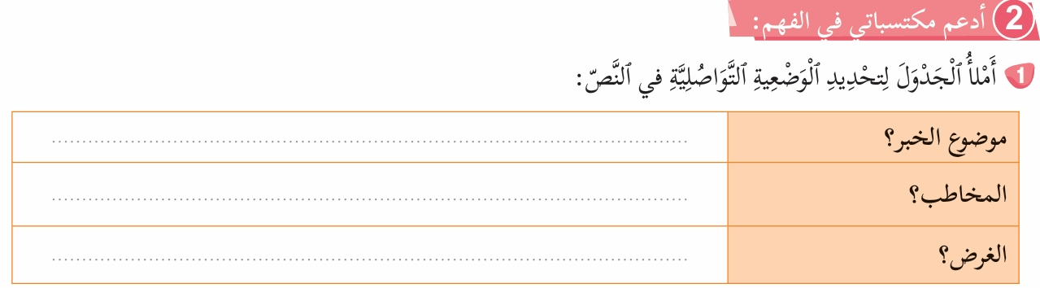
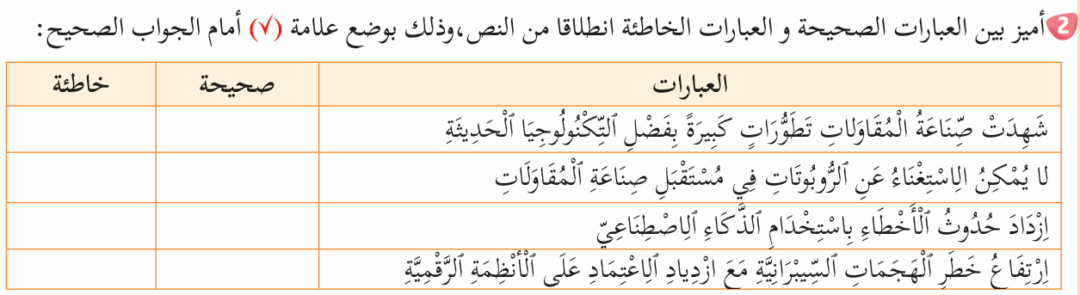
الآن، سننتقل إلى فهم معاني النص، من خلال الأسئلة المثبتة في الكراسة ص 60/59
يقرأ المدرس الأسئلة، ويوضح المطلوب من كل سؤال، قبل أن يوجه المتعلمين للإجابة عنها ثنائيا وذلك في حدود دقيقتين. يتجول المدرس بين الصفوف لتقديم الدعم لمن هم في حاجة إليه.

Slide 27
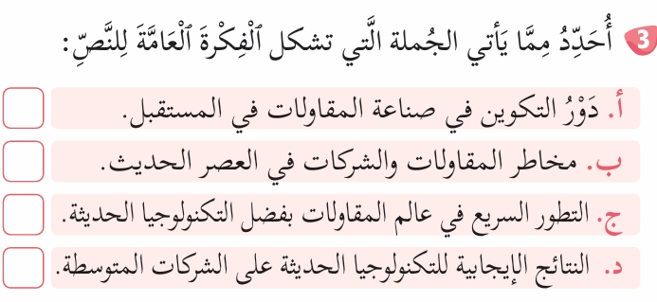
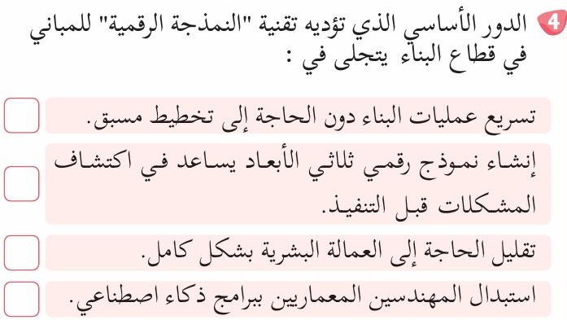
الآن، سننتقل إلى فهم معاني النص، من خلال الأسئلة المثبتة في الكراسة ص 60
يقرأ المدرس الأسئلة، ويوضح المطلوب من كل سؤال، قبل أن يوجه المتعلمين للإجابة عنها ثنائيا وذلك في حدود دقيقتين. يتجول المدرس بين الصفوف لتقديم الدعم لمن هم في حاجة إليه.

Slide 28
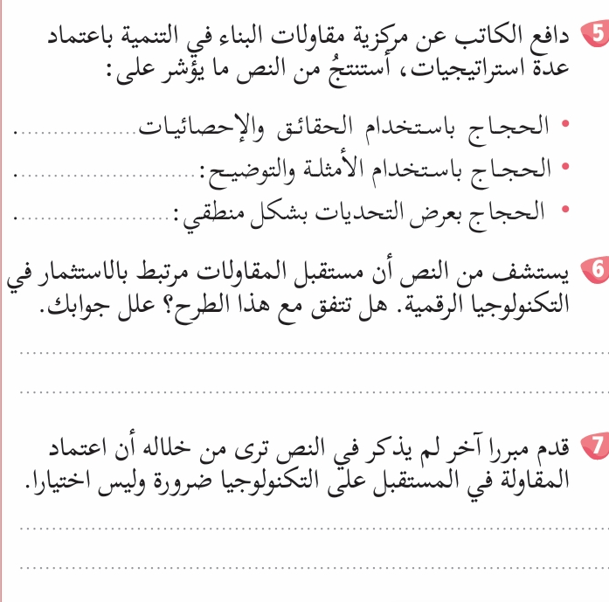
الآن، سننتقل إلى فهم معاني النص، من خلال الأسئلة المثبتة في الكراسة ص 60
يقرأ المدرس الأسئلة، ويوضح المطلوب من كل سؤال، قبل أن يوجه المتعلمين للإجابة عنها ثنائيا وذلك في حدود دقيقتين. يتجول المدرس بين الصفوف لتقديم الدعم لمن هم في حاجة إليه.

Slide 29

الآن، لنصحح الإجابات في السبورة.
يحرص المدرس على إشراك جل المتعلمين في التصحيح الجماعي لجميع الأسئلة في السبورة مع تقديم التغذية الراجعة الفورية، وإرجاء توثيق الإجابات الصحيحة في الكراسة إلى الانتهاء من جميع الأسئلة.
التحديات المستقبلية لمقاولات البناء ودور التكنولوجيا في تطويرها.
القراء المهتمون بمجال البناء والتشييد، مثل المهندسين والمقاولين والمهتمين بالتطور التكنولوجي.
الإخبار والتوعية بأهمية التكنولوجيا الحديثة في تطوير قطاع البناء، وبيان التحديات التي تواجهه في المستقبل.

Slide 30
الآن، لنصحح الإجابات في السبورة.
يحرص المدرس على إشراك جل المتعلمين في التصحيح الجماعي لجميع الأسئلة في السبورة مع تقديم التغذية الراجعة الفورية، وإرجاء توثيق الإجابات الصحيحة في الكراسة إلى الانتهاء من جميع الأسئلة.

Slide 31
الآن، لنصحح الإجابات في السبورة.
يحرص المدرس على إشراك جل المتعلمين في التصحيح الجماعي لجميع الأسئلة في السبورة مع تقديم التغذية الراجعة الفورية، وإرجاء توثيق الإجابات الصحيحة في الكراسة إلى الانتهاء من جميع الأسئلة.
جواب السؤال5:
الاحتجاج باستخدام الحقائق والإحصائيات: يتجلى في قول النص: "تُعَدُّ مقاولاتُ البناء من أكبر المؤسسات نشاطًا في العالم، حيث تُسهم في تطوير البنية التحتية ورفع النمو الاقتصادي"، وهو عرض لحقائق عامة تؤكد أهمية القطاع.
الحجاج باستخدام الأمثلة والتوضيح: يظهر في قوله: "وتُعدّ تقنية النمذجة الرقمية للمباني، على سبيل المثال..."، حيث قدّم مثالًا واضحًا لشرح دور التكنولوجيا، وكذلك ذكر استعمال الروبوتات في مهام مثل الحفر ونقل المواد.
الحجاج بعرض التحديات بشكل منطقي: يتضح في الفقرة التي تذكر: ارتفاع تكاليف الاستثمار في التكنولوجيا، الحاجة إلى تأهيل العنصر البشري، وخطر الهجمات السيبرانية؛ حيث عرض الكاتب هذه التحديات بشكل متسلسل ومنطقي.

Slide 32
التقويم الذاتي لفهم النص.
- يطلب المدرس من المتعلمين تصحيح المنجز في الكراسة وتوثيق تقويمهم الذاتي. ينتقل بعد ذلك إلى التحقق من صدقية التقويم الذاتي عبر التنقل بين الصفوف ومراقبة عمل المتعلمين.
أحرص على التقويم الذاتي المنتظم لأدائي في فهم النص
 | لا |  | نعم | تمكنت من الإجابة عن السؤال الأول بنجاح
 | لا |  | نعم | تمكنت من الإجابة عن السؤال الثاني بنجاح
 | لا |  | نعم | تمكنت من الإجابة عن السؤال الثالث بنجاح
 | لا |  | نعم | تمكنت من الإجابة عن السؤال الرابع بنجاح
 | لا |  | نعم | تمكنت من الإجابة عن السؤال الخامس بنجاح
 | لا |  | نعم | تمكنت من الإجابة عن السؤال السادس بنجاح
 | لا |  | نعم | تمكنت من الإجابة عن السؤال السابع بنجاح
 | لا |  | نعم | أحتاج إلى المزيد من التمارين
 | لا |  | نعم | أحتاج مساعدة أستاذي(تي)

Slide 33
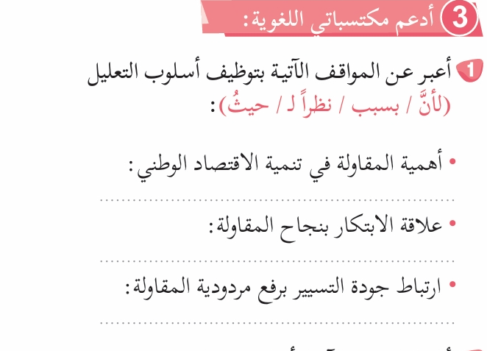
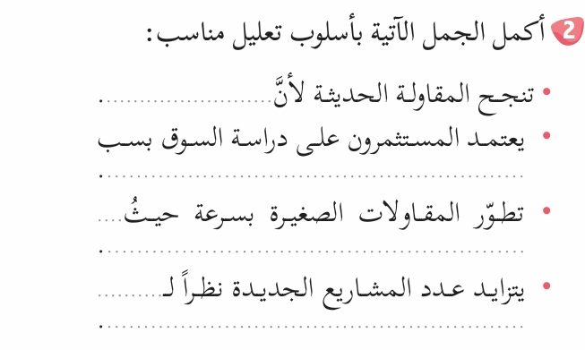
أدعم مكتسباتي اللغوية بالاشتغال على أنشطة ص: 60
يقرأ المدرس جميع الأسئلة، ويوضح المطلوب من كل سؤال، قبل أن يوجه المتعلمين للإجابة عنها فرديا في دفاترهم في مدة 10 دقائق وتخصص 10 دقائق أخرى للتصحيح والتغذية الراجعة.

Slide 34
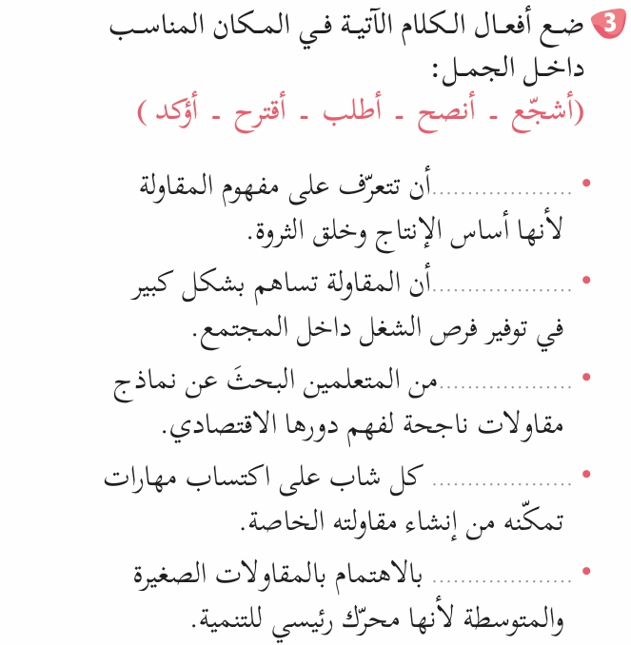
أدعم مكتسباتي اللغوية بالاشتغال على أنشطة ص: 60
يقرأ المدرس جميع الأسئلة، ويوضح المطلوب من كل سؤال، قبل أن يوجه المتعلمين للإجابة عنها فرديا في دفاترهم في مدة 10 دقائق وتخصص 10 دقائق أخرى للتصحيح والتغذية الراجعة.

Slide 35
الآن، لنصحح الإجابات في السبورة.
يحرص المدرس على إشراك جل المتعلمين في التصحيح الجماعي لجميع الأسئلة في السبورة مع تقديم التغذية الراجعة الفورية، وإرجاء توثيق الإجابات الصحيحة في الكراسة إلى الانتهاء من جميع الأسئلة.
لأنها تعتمد التكنولوجيا والابتكار
معرفة حاجيات الزبائن وتقليل المخاطر المحتملة.
تُعَدُّ المقاولةُ ركيزةَ الاقتصاد الوطني لأنها تُسهم في خلق فرص الشغل.
تتميز بالمرونة وسرعة التكيف مع التغيرات.
تنجح المقاولة بسبب اعتمادها على الابتكار الذي يُحسّن الأداءَ.
لتوفر فرص الاستثمار والدعم المقدم للمقاولين.
ترتفع مردودية المقاولة نظراً لجودة التسيير التي تُحسن استغلال الموارد وتزيد من الإنتاجية.

Slide 36
الآن، لنصحح الإجابات في السبورة.
يحرص المدرس على إشراك جل المتعلمين في التصحيح الجماعي لجميع الأسئلة في السبورة مع تقديم التغذية الراجعة الفورية، وإرجاء توثيق الإجابات الصحيحة في الكراسة إلى الانتهاء من جميع الأسئلة.
أقترح
أؤكد
أطلب
أنصح
أنصح

Slide 37

اختتام الحصة
5دقائق

Slide 38

وَصَلْنَا إِلَى نِهَايَةِ ٱلْحصَّةِ. لَا تَنْسَوْا مُرَاجَعَةَ دُرُوسِكُمْ، وَإِنْجَازَ وَاجِبَاتِكُمْ.
اعد النشاط …باستخدام الخطوات
………..
إلى الحصة القادمة!

